Slide 1
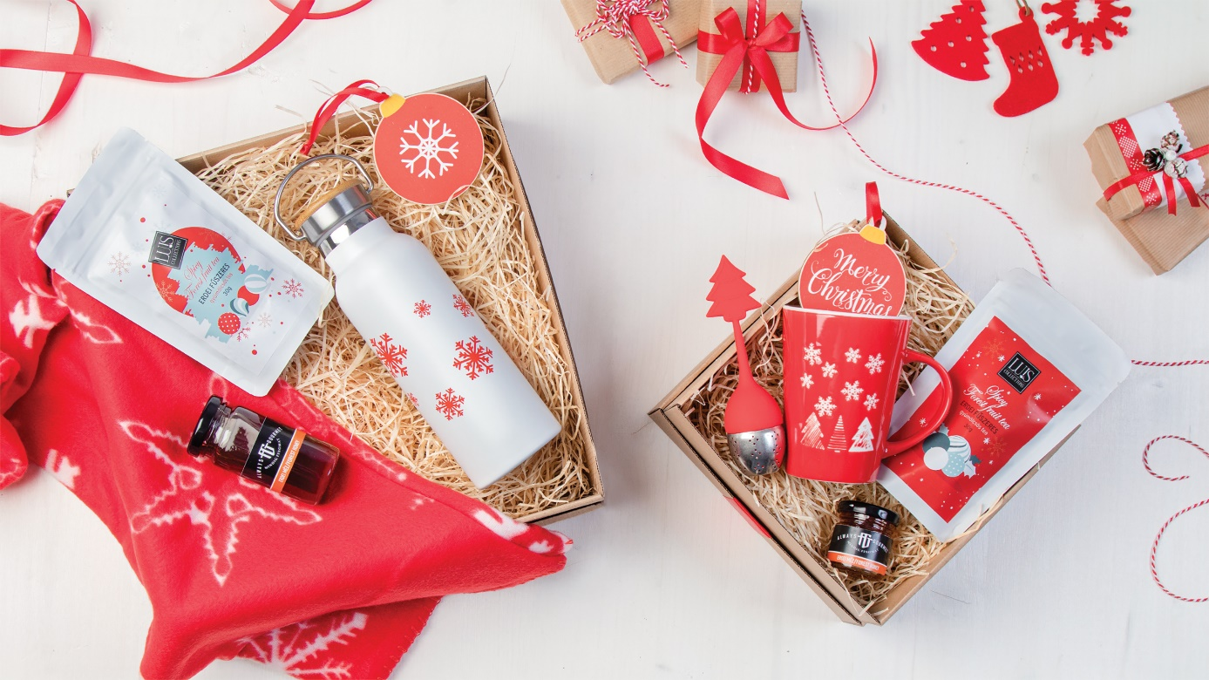
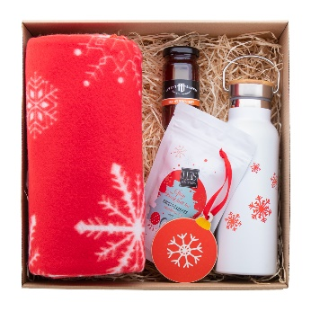
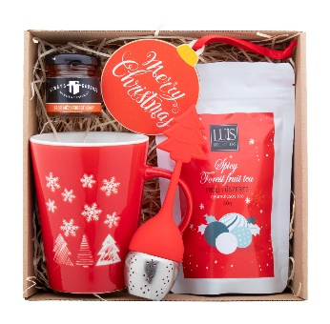
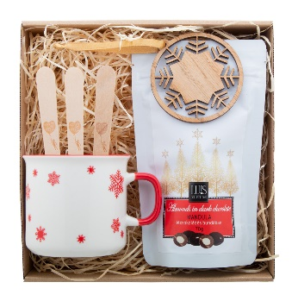
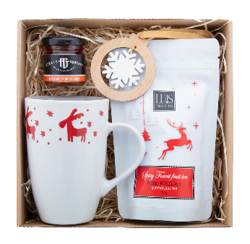
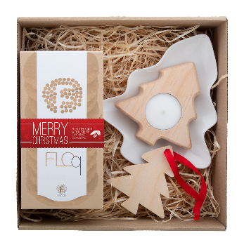
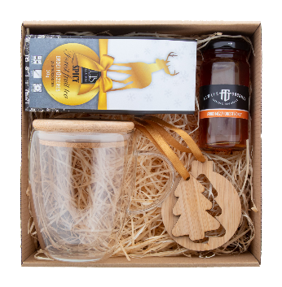
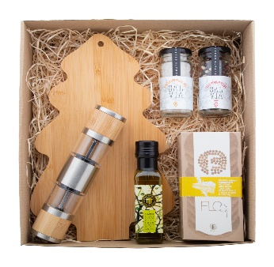
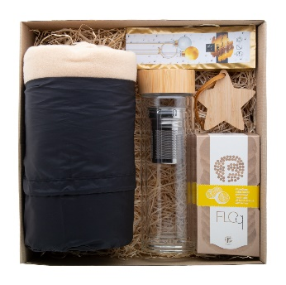
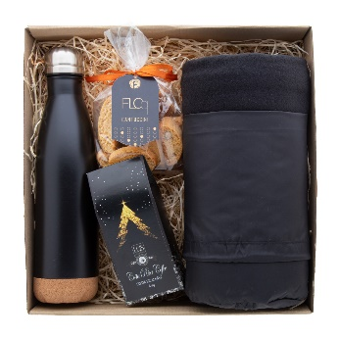
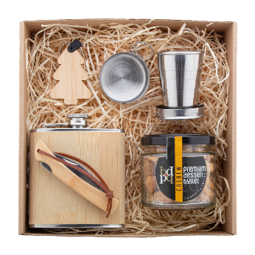
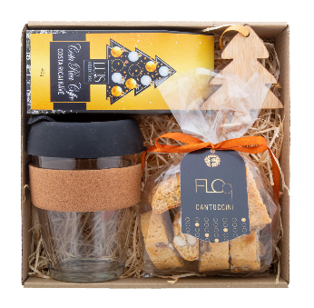
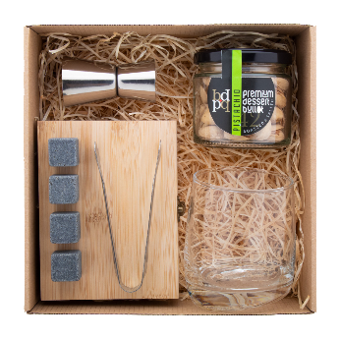
Inserisci qui i tuoi dati di contatto!
Lasciaci gestire la lista dei regali
Scegli il set regalo natalizio più adatto alla tua idea promozionale e sorprendi tutti con una splendida confezione regalo. Cerca tra i nostri prodotti di maggior successo e gli snack più gustosi in confezioni semplici ma eleganti.
Kultala AP689918
Set per il viaggio in confezione regalo di cartone kraft, completo di paglia protettiva e nastro rosso. Il set comprende: coperta Natalizia "Uppsala"; borraccia Natalizia "Manaslu"; té ai frutti speziati di bosco "Luis" (30gr); miele di bosco "Always Gourmet" (125gr); decorazione albero di Natale "Skaland".
00,00 EUR
Julete AP689912
Set per il tè in confezione di regalo di cartone kraft, completo di paglia protettiva e nastro rosso. Il set comprende: tazza Natalizia "Perala"; té ai frutti speziati di bosco "Luis" (30gr); miele di bosco "Always Gourmet" (50gr); infusore per il té "Strobus"; decorazione albero di Natale "Skaland".
00,00 EUR
Sjokolade AP689922
Set per cioccolata calda in confezione regalo di cartone kraft, completo di paglia protettiva e nastro rosso. Il set comprende: tazza Natalizia "Nakkala"; 3pz cucchiai con cubi cioccolata "Choc-o-lait"; mandorle ricopetre di cioccolata fondente "Luis" (70gr); decorazione albero di Natale "Lundamo".
00,00 EUR
Teehetki AP689913
Set per il té in confezione regalo di cartone kraft, completo di paglia protettiva e nastro rosso. Il set comprende: tazza Natalizia "Lempaa"; té ai frutti speziati di bosco "Luis" (30gr); miele di bosco "Always Gourmet" (50gr); decorazione albero di Natale "DoubleTree".
00,00 EUR
Smorka AP689914
Set per biscotti in confezione regalo di cartone kraft, completo di paglia protettiva e nastro rosso. Il set comprende: piatto snack "Jokkmokk"; biscotti artigianali al burro e cioccolato "Floq" (160gr); candela "Deram"; decorazione albero di Natale "Woxmas".
00,00 EUR
Stamsund AP689915
Set per il té in confezione regalo di cartone kraft, completo di paglia protettiva e nastro rosso. Il set comprende: tazza termica in vetro "Grobina"; té ai frutti speziati di bosco "Luis" (30gr); miele di bosco "Always Gourmet" (125gr); decorazione albero di Natale "Jerpstad".
00,00 EUR
Havarti AP689917
Set per formaggi in confezione regalo di cartone kraft, completo di paglia protettiva e nastro rosso. Il set comprende: tagliere in bamboo "Shiba"; biscotti artigianali al burro con formaggio cheddar e rosmarino "Floq" (150gr); olio d'oliva al rosmarino "Always Gourmet" (100ml); macinino sale e pepe "Muntok"; sale bianco dell'Himalaya "Salvia" (100gr); miscela 4 pepi "Salvia" (50gr).
00,00 EUR
Hokoku AP689919
Set per il viaggio in confezione regalo di cartone kraft, completo di paglia protettiva e nastro rosso. Il set comprende: coperta in pile RPET "Kayla"; borraccia in vetro "Andina"; té ai frutti speziati di bosco "Luis" (30gr); biscotti artigianali al burro e limone "Floq" (150gr); decorazione albero di Natale "Holonda".
00,00 EUR
Schwarzwald AP689920
Set per il viaggio in confezione regalo di cartone kraft, completo di paglia protettiva e nastro rosso. Il set comprende: coperta in pile RPET "Kayla"; borraccia "Vancouver"; caffè Costa Rica "Luis" (40gr); cantuccini artigianali "Floq" (100gr).
00,00 EUR
Jagare AP689911
Set per liquori in confezione regalo di cartone kraft completo di paglia protettiva e nastro rosso. Il set comprende: fiaschetta "Borester"; tazza richiudibile "Nautilus"; anacardi tostati e salati "Premium Dessert bullet" (90gr); coltellino tascabile "Sultan"; Portachiavi Natalizio "Fjerny".
00,00 EUR
Kahvippa AP689916
Set per il caffè in confezione regalo di cartone kraft, completo di paglia protettiva e nastro rosso. Il set comprende: tazza da viaggio in vetro "Tarkol"; caffè Costa Rica "Luis" (40gr); cantuccini artigianali "Floq" (100gr); decorazione albero di Natale "Holonda".
00,00 EUR
Highlands AP689921
Set per whisky in confezione regalo di cartone kraft, completo di paglia protettiva e nastro rosso. Il set comprende: bicchiere da whisky "Merzex"; set di cubetti per il ghiaccio in pietra "Bourbon"; pistacchi tostati e salati "Premium Dessert Bullet" (85gr); jigger "Roley".
00,00 EUR
Scopri altre idee regalo nel nostro nuovo catalogo natalizio!
Aggiungi qui le tue condizioni promozionali!
.......
.......
.......
www.WriteYourWebsiteHere.com

